Slide 1
Визитная каточка
Денисова Наталья Ивановна воспитателя
ОДО МАОУ Аромашевская СОШ им.В.Д Кармацкого детский сад “Сказка”

Slide 2
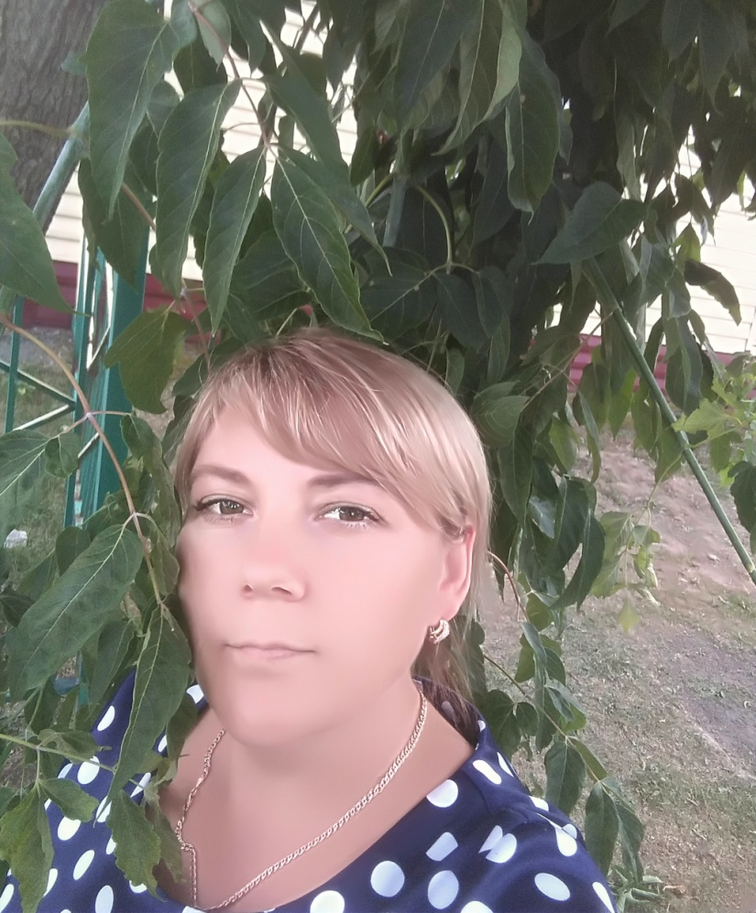
Денисова Наталья Ивановна
«Я- воспитатель и этим горжусь,
что вместе с детьми жить на свете учусь,
Да, я актриса многих ролей.
Но главная роль заменять матерей.»

Slide 3
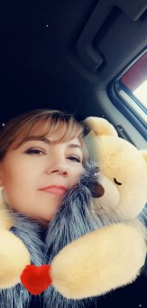
В- есёлая О- тзывчивая С- мелая П- орядочная И- скреняя Т- ворческая А- ктивная Т- ерпеливая Е- щё очень доброжелательная Л- юблю детей Ь- мягкая
Немного о себе.

Slide 4
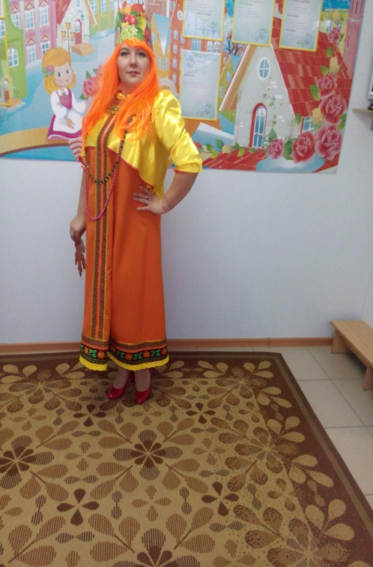
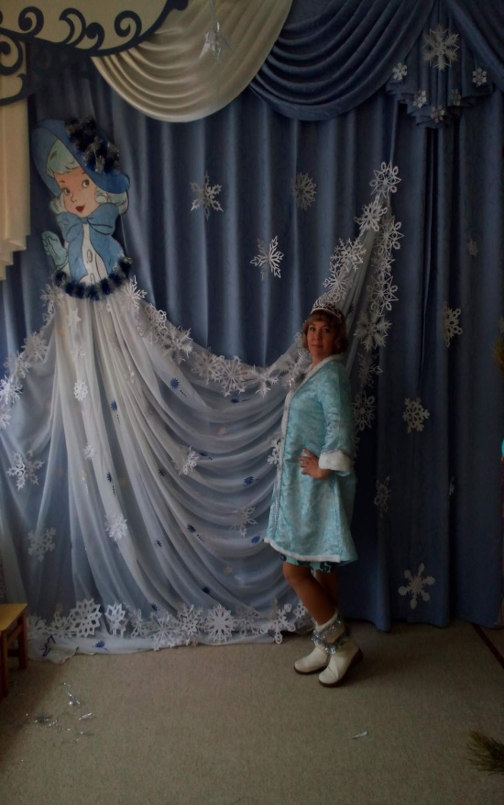
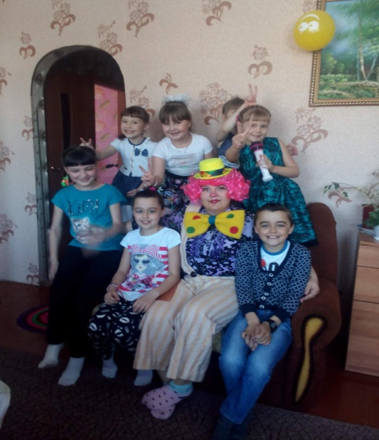
Только здесь ты можешь перевоплотиться!!!

Slide 5
Есть такая профессия – воспитывать и учить детей. И выбрав её, я осознанно вступила на нелёгкую дорогу.
У каждого из нас, воспитателей, по - разному складывается судьба в профессии. Современный воспитатель - это педагог, не только выполняющий свои обязанности, но находящийся в бесконечном поиске.

Slide 6
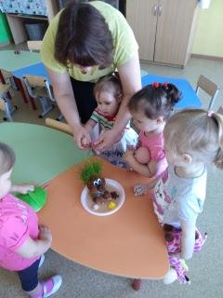
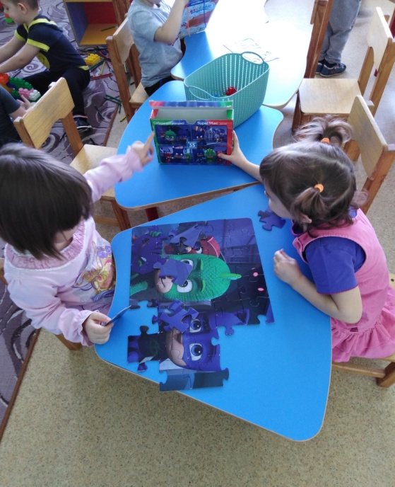
Каждый ребёнок уникален и неповторим. За день должна перевоплотиться я…
Кто же я?
Я – современный воспитатель.
Художник и чтец.
Могу я петь и танцевать,
Героев разных изображать.
Могу я шить и вышивать.
Могу помочь ребёнку
Мир окружающий познать

Slide 7
Каждый из воспитателей избирает свои ориентиры и направления в работе. Поиск собственных решений труден. И перед каждым новым рабочим днём я всегда размышляю: как сделать деятельность детей интересней и эффективней, увлечь, заинтересовать.

